Slide 1

ทักษะในการรักษาอัตลักษณ์ที่ดีของตนเอง และ ทักษะในการจัดสรรเวลาหน้าจอ
อาจารย์สุวิชยะ รัตตะรมย์
สาขาวิชาวิทยาการคอมพิวเตอร์

Slide 2
ความฉลาดทางดิจิทัล (DQ: Digital Intelligence)
ทักษะการใช้สื่อและการเข้าสังคมในโลกออนไลน์
กลุ่มความสามารถทางสังคม อารมณ์ และการรับรู้ ที่จะทำให้คนคนหนึ่งสามารถเผชิญกับความท้าทายของชีวิตดิจิทัล และสามารถปรับตัวให้เข้ากับชีวิตดิจิทัลได้
ครอบคลุม ความรู้ ทักษะ ทัศนคติและค่านิยมที่จำเป็นต่อการใช้ชีวิตในฐานะพลเมืองดิจิทัล
ประกอบด้วย 8 ทักษะที่สำคัญ ดังนี้
Ref : http://cclickthailand.com/fact-sheet-ความฉลาดทางดิจิทัล-dq-digital-intelligenc/

Slide 3
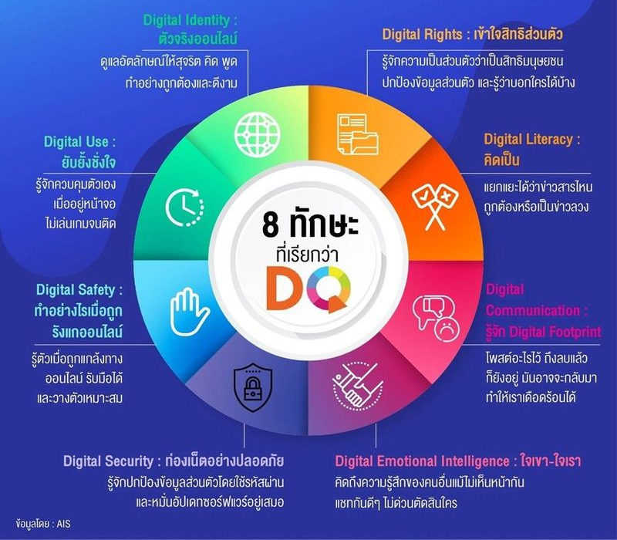
ทักษะสำคัญ 8 ประการในการเป็นพลเมืองดิจิทัล
Ref : https://www.ops.go.th/main/index.php/knowledge-base/article-pr/1355-goto-citizens21st

Slide 4
ทักษะในการรักษาอัตลักษณ์ที่ดีของตนเอง
อัตลักษณ์ (Identity)อัตลักษณ์ คือ ลักษณะเฉพาะบุคลที่บ่งบอกความเป็นตัวตนของคนๆ นั้น เช่น
รูปร่างหน้าตา น้ำเสียง บุคลิคท่าทาง ฯลฯ
ข้อความ ความคิดเห็น ไวยากรณ์ การสะกดคำ
อัตลักษณ์ไม่ว่าจะอยู่ในโลกออนไลน์หรือในชีวิตจริง ก็ควรเป็นภาพเดียวกัน และเป็นภาพลักษณ์ในเชิงบวก
มีวิจารณญานในการรับส่งข่าวสารและแสดงความคิดเห็น รับผิดชอบต่อการกระทำ ไม่ละเมิด คุกคามผู้ใช้งานออนไลน์คนอื่นๆ
การสร้างอัตลักษณ์ที่ไม่ดี ส่งผลกระทบทางด้านร้ายกับตัวเราเองได้อย่างคาดไม่ถึง

Slide 5
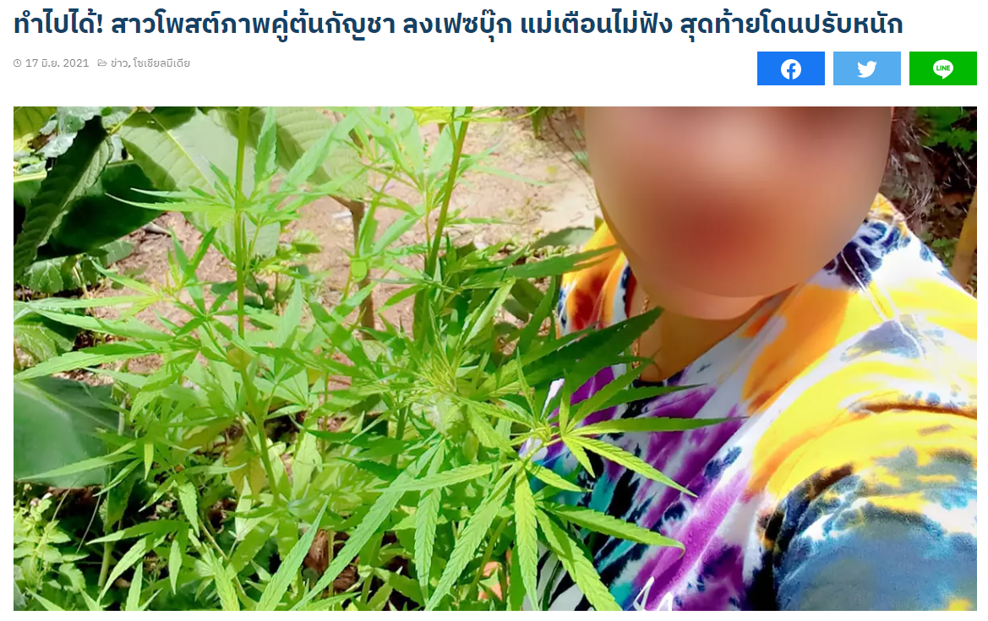
ทำไมควรมีอัตลักษณ์ที่ดี?
Ref : https://www.brighttv.co.th/social-news/take-a-photo-with-cannabis-indica

Slide 6
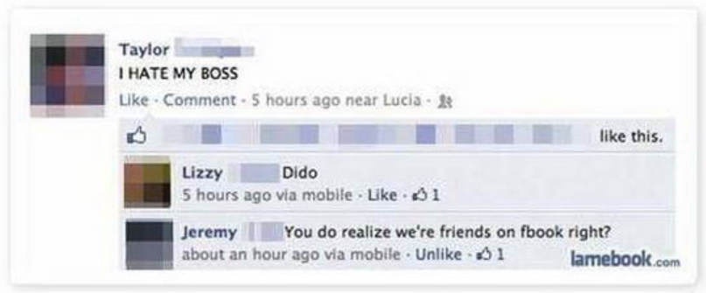
ทำไมควรมีอัตลักษณ์ที่ดี?
Ref : https://www.lamebook.com

Slide 7
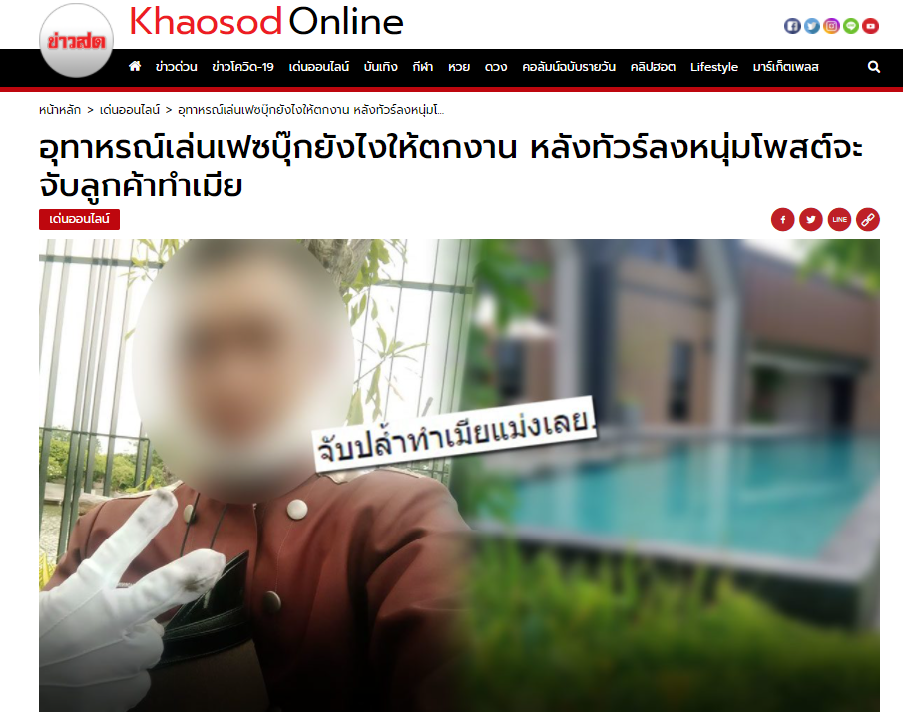
ทำไมควรมีอัตลักษณ์ที่ดี?
Ref : https://www.khaosod.co.th/special-stories/news_4564812

Slide 8
ทำไมควรมีอัตลักษณ์ที่ดี?
ข้อมูล 3 สิ่งบนโซเชียลมีเดีย (Social Media) ที่ HR หลายองค์กรในปัจจุบันใช้ประกอบการพิจารณาก่อนคัดเลือกเข้าทำงาน
รูปภาพ : มีผลต่อภาพลักษณ์ของผู้สมัครงาน
ข้อความหรือการแสดงความคิดเห็น : ถือเป็นการแสดงออกให้เห็นถึงอารมณ์ ทัศนคติ และวุฒิภาวะของเจ้าของข้อความ
ไวยากรณ์ที่ใช้ และการสะกดคำ : แสดงถึงทักษะในการสื่อสารที่ผู้สมัครงานมีอยู่
Ref : https://www.komchadluek.net/news/edu-health/289714

Slide 9
ทำไมควรมีอัตลักษณ์ที่ดี?
เราก็เป็นแบรนด์ที่สามารถจับต้องได้ ข้อมูลต่างๆ ที่แสดงออกมาอาจทำให้เสียภาพลักษณ์และส่งผลร้ายอื่น ๆ ตามมา
ไม่ว่าเราจะทำอะไร เพื่อน ๆ ของเราในลิสต์ก็จะเป็นเหมือนเพื่อนบ้านของเราที่จะทราบเรื่องราวต่าง ๆ ของเราไปด้วย
ข้อมูลในโลก “ออนไลน์” นั้นจะคงอยู่เหมือนเดิม ดังนั้นไม่ว่าเราจะทำอะไรบนโลกออนไลน์มันจะติดตัวเราไปตลอด
การใช้สื่ออย่าง Social Media มาเป็นสื่อกลางบอกกล่าวเรื่องราวบางเรื่อง ซึ่งสิ่งที่ควรคำนึงถึงก็คือ ความสุภาพอ่อนน้อมและมีมารยาท
“คิดก่อนโพสต์ เช็คก่อนแชร์”
Ref : https://th.jobsdb.com/th-th/articles/4-วิธีบริหารภาพลักษณ์บน/

Slide 10
ทักษะในการจัดสรรเวลาหน้าจอ
ยุคดิจิทัล อุปกรณ์มีความเป็นอัจฉริยะ มีบทบาทในการดำเนินชีวิตและติดต่อกับบุคคลอื่นอย่างสูง
เกือบตลอดทั้งวัน เราอยู่กับหน้าจอ
การสื่อสารมักเกิดขึ้นผ่านเครือข่ายสังคมออนไลน์ เช่น Facebook, Instagram, Twitter, YouTube, line, ฯลฯ
เกมมือถือ เช่น Rov, PUBG Mobile, Genshin Impact, ฯลฯ
Online Content เช่น Youtube, TikTok, Netflix, Viu, ฯลฯ
ธุรกรรมออนไลน์ เช่น Shopee, Lazada, Lineman, Mobile-banking
เรียน online

Slide 11
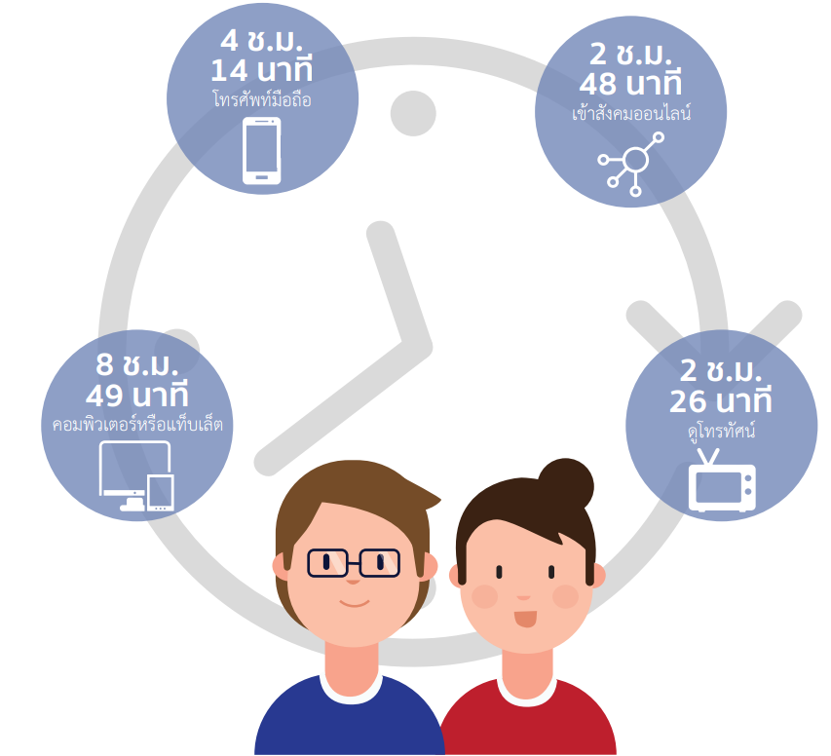
ผลกระทบจากการใช้เวลาหน้าจอมากเกินไป
ผลการสำรวจจาก We are social พบว่า ในแต่ละวัน คนไทยใช้เวลาหน้าจอ ดังนี้
สำนักวิจัยสยามเทคโนโลยีอินเทอร์เน็ตโพลล์ ระบุว่า “วัยรุ่นไทยเกือบ 40 % อยากใช้เวลาหน้าจอมากกว่าออกกำลังกาย”
รายงานสถานการณ์ของสถาบันสุขภาพจิตเด็กและวัยรุ่นในปี 2560พบว่า “เด็กป่วยเป็นโรคติดเกมรายใหม่เข้ารับการรักษาเพิ่มขึ้นจากปี 2559 ถึง 6 เท่าตัว”
Ref : http://cclickthailand.com/wp-content/uploads/2020/04/dq_FINAL.pdf

Slide 12
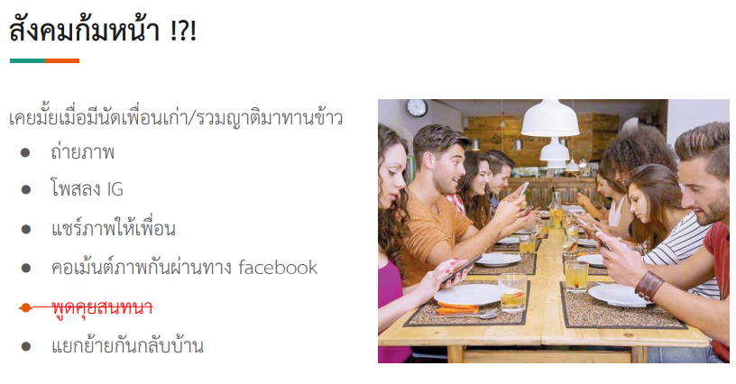
ผลกระทบจากการใช้เวลาหน้าจอมากเกินไป
Ref : http://ge.vru.ac.th/gevru/?page_id=2827

Slide 13
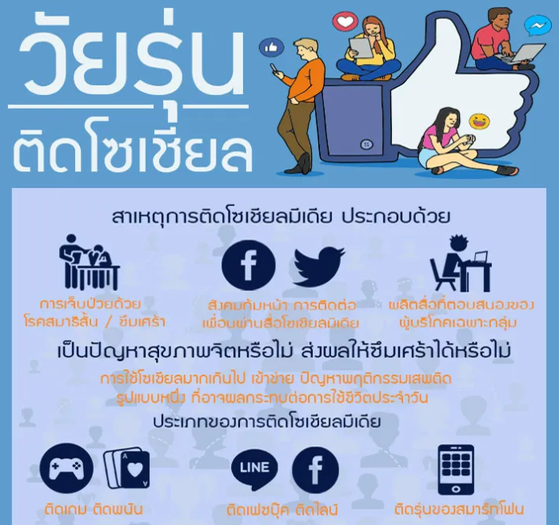
Ref : https://new.camri.go.th/infographic/106 (สถาบันสุขภาพจิตเด็กและวัยรุ่นราชนครินทร์)

Slide 14
ผลกระทบจากการใช้เวลาหน้าจอมากเกินไป
ผลกระทบต่อสุขภาพกาย
โรคคอมพิวเตอร์วิชันซินโดรม, ออฟฟิศซินโดรม
น้ำหนักเพิ่มขึ้น เพิ่มความเสี่ยงต่อโรคต่างๆ
นอนไม่หลับ
ผลกระทบต่อจิตใจ
พัฒนาการที่ช้าลงในเด็ก, สมาธิสั้น
ลดการเข้าสังคม, เหงา, มีความสุขน้อยลง
ภาวะสุขภาพจิต เช่น Social addiction, ไบโพลาร์, วิตกกังวล, ซึมเศร้า, ความเครียดสะสม, มีอารมณ์ฉุนเฉียวรุนแรง

Slide 15
ผลกระทบต่อสุขภาพกาย
โรคคอมพิวเตอร์วิชันซินโดรม (Compute Vision Syndrome)
เกิดจากการใช้คอมพิวเตอร์เป็นเวลานาน 2-6 ชั่วโมง
มีอาการปวดเมื่อยตา ตาแห้ง แสบตา ตามัว ปวดศีรษะ
สาเหตุ จ้องคอมพิวเตอร์นาน กะพริบตาน้อย ทำให้ตาแห้ง แดง
การป้องกันและแก้ไข
พักสายตาทุก 20 นาที แล้วมองไปที่วัตถุที่อยู่ไกลๆ 20 วินาที
กระพริบตาบ่อยขึ้น
บริหารดวงตา กลอกนัยน์ตาเป็นวงกลมซ้ายไปขวา สลับกัน
จอคอมพิวเตอร์ควรห่างจากดวงตาประมาณ 20 – 28 นิ้ว

Slide 16
ผลกระทบต่อสุขภาพกาย
โรคออฟฟิศซินโดรม (Office Syndrome)
เกิดจากอิริยาบทในการนั่งหน้าจอที่ไม่เหมาะสม
มีอาการปวดเมื่อยกล้ามเนื้อ ลำคอ บ่า ไหล่ นิ้ว ข้อมือ
สาเหตุ นั่งหน้าจอต่อเนื่องเป็นเวลานานมากกว่า 6 ชั่วโมง
การป้องกันและแก้ไข
นั่งศีรษะตรง วางอิริยาบถถูกต้อง
แสดงสว่างเพียงพอ
เปลี่ยนอิริยาบถหรือลุกขึ้นยืดเส้นยืดสายทุกๆ 1 ชั่วโมง

Slide 17
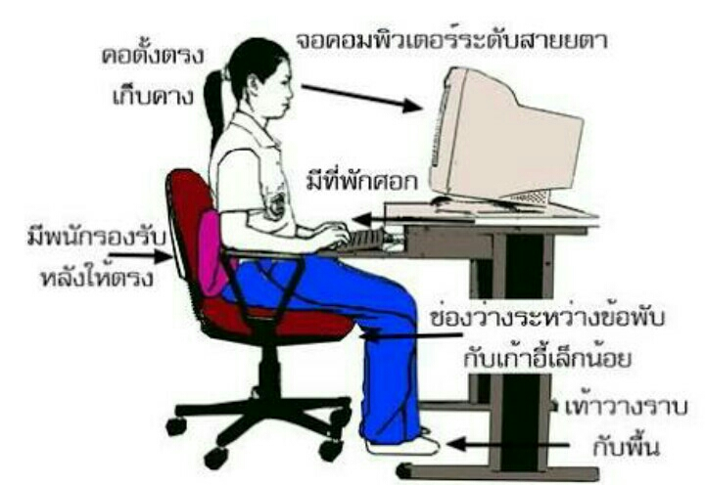

Slide 18
ผลกระทบต่อจิตใจ
พัฒนาการที่ช้าลงในเด็ก
ผลวิจัยพบว่า เด็กอายุ 3-5 ปี ที่ใช้เวลาอยู่กับหน้าจอมากกว่าหนึ่งชั่วโมงต่อวันโดยไม่มีผู้ปกครอง จะมีสารเคมีในสมองที่มีบทบาทในการพัฒนาภาษา การรู้หนังสือ และกระบวนการคิดน้อยกว่าเด็กทั่วไป
ทำให้เกิดปัญหาพัฒนาการในด้านการสื่อสาร การเคลื่อนที่ การแก้ไขปัญหา และการเข้าสังคม น้อยกว่าเด็กทั่วไป
เสี่ยงต่อการเป็นโรคสมาธิสั้นเทียม, ปัญหาด้านสายตาและปลายประสาทอักเสบ และโรคอ้วน

Slide 19
ผลกระทบต่อจิตใจ
ภาวะเสพติดดิจิทัล
อาการ หมกมุ่น ต้องการอยู่กับดิจิทัล, อินเทอร์เน็ต, สื่อสังคมออนไลน์, ติดเกม ตลอดเวลา
เมื่อไม่ได้ใช้งานจะมีความวิตกกังวล กระวนกระวาย หงุดหงิด
ทำให้สูญเสียสมดุลของการดำเนินชีวิตประจำวัน
ความสัมพันธ์ระหว่างบุคคลรอบข้างบกพร่อง
ลดการเข้าสังคม

Slide 20
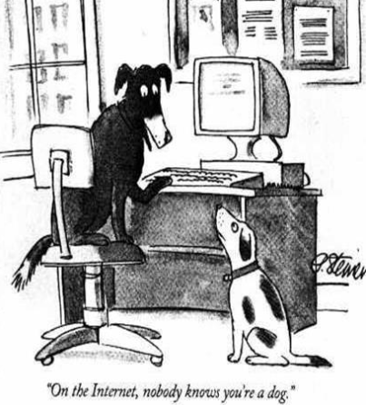
ผลกระทบต่อจิตใจ
การสูญเสียการยับยั้งชั่งใจในโลกออนไลน์
“ไม่มีใครรู้จักเรา/เราไม่รู้จักใคร ในโลกออนไลน์”
การแสดงออกขาดการยับยั้งชั่งใจ
มีตัวตนในลักษณะก้าวร้าว รุนแรง
ไม่ต้องการเปิดเผยตนเอง
เกิดความไม่สัมพันธ์ระหว่างตัวจริงกับตัวตนในโลกออนไลน์

Slide 21

ผลกระทบต่อจิตใจ
การเสพติดดราม่าจากโลกออนไลน์
ส่งผลให้เกิดความเครียด อารมณ์รุนแรง
นำมาสู่โรคซึมเศร้า ไบโพลาร์
ความสัมพันธ์ระหว่างบุคคลเปราะบาง
สายใยที่แท้จริงจางหาย แทนที่ด้วยการสื่อสารออนไลน์

Slide 22
ผลกระทบต่อจิตใจ
การคาดหวังให้คนอื่นรับรู้ความเป็นตัวตน
ต้องการเป็นที่รู้จัก อยากให้คนอื่นสนใจ ชื่นชม
นำเสนอเรื่องส่วนตัว ภาพลักษณ์ที่ต้องการดึงดูดความสนใจ
ถ้าไม่ได้รับคามสนใจตามที่คาดหวัง ทำให้รู้สึกไม่มีค่า ไม่มีความหมาย
ก่อให้เกิดความผิดปกติทางจิตใจและอารมณ์

Slide 23
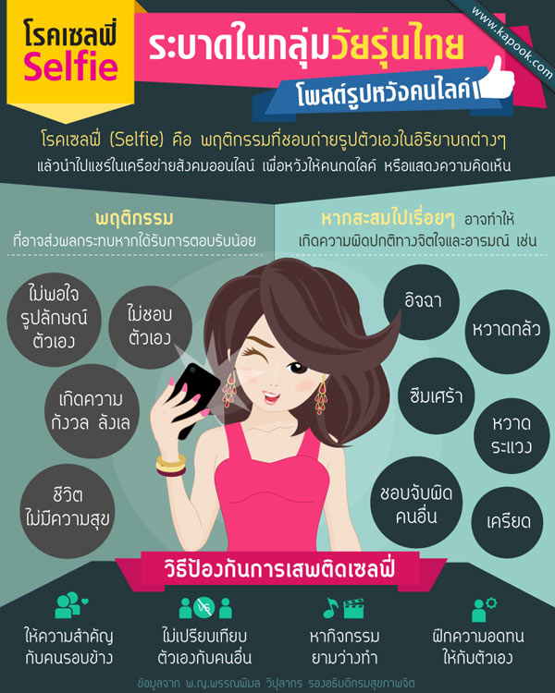
Ref https://health.kapook.com/view81906.html

Slide 24
การป้องกันและแก้ไข
ไม่ใช่เวลาหน้าจอหรือปิดอุปกรณ์ดิจิทัลขณะรับประทานอาหาร โดยเฉพาะอาหารมื้อหลัก
ลดการใช้เวลาหน้าจอในห้องนอนหรือก่อนนอน เนื่องจากอาจส่งผลต่อการนอนหลับ, เกิดภาวะเครียด
ลดการพูดคุยกับเพื่อนฝูงผ่านสื่อโซเชียล ติดต่อพูดคุยทางโทรศัพท์ และนัดพบกันในชีวิตจริงให้มากขึ้น

Slide 25
การป้องกันและแก้ไข
กำหนดระยะเวลาในการใช้หน้าจอ การตั้งเวลาในการใช้งานจะช่วยจำกัดเวลาการใช้หน้าจอได้
หากรู้สึกเบื่อ ควรหางานอดิเรกอื่นๆ ทำแทนการใช้เวลาหน้าจอ
หากจำเป็นต้องใช้หน้าจอเป็นเวลานานติดต่อกัน ควรหยุดพักสายตาเป็นระยะ และขยับร่างกายไม่ให้นิ่งเนือยจนเกินไป

